Slide 1





ỦY BAN NHÂN DÂN HUYỆN AN LÃO
TRƯỜNG TIỂU HỌC QUANG TRUNG
Luyện tập: Viết đoạn văn kể lại một sự việc đã chứng kiến hoặc tham gia
Giáo viên: Phạm Thị Hương
Lớp: 2D
Năm 2024 - 2025

Slide 2
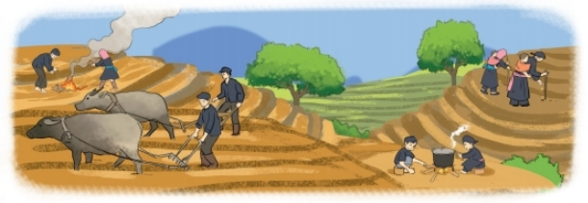
Nói về đặc điểm của từng người trong tranh

Slide 3
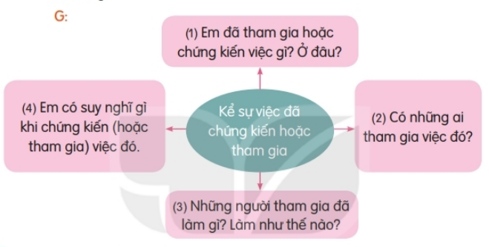
2. Viết 3 – 5 câu kể về một sự việc đã chứng kiến hoặc tham gia ở nơi em sống.

Slide 4














Hẹn gặp lại các bạn ở bài sau nhé

